Slide 1
Infrastruktur
WLAN
SSID: iot
password:smarthome
MQTT: 192.168.2.3 leo/passme
Eigener Home Assistant Odroid
192.168.2.xx:8123
leo/passme

Slide 2
Sensoren und Aktoren über Mqtt
Zigbee2Mqtt
Koordinator über PoE und nicht USB-Stick
Button, Doorsensor, PresenceSensor, Temperature/Humidity, …
Switches
EspHome
NightLight Sensorbox
Lux-Meter
CO2-Sensor SCD41

Slide 3
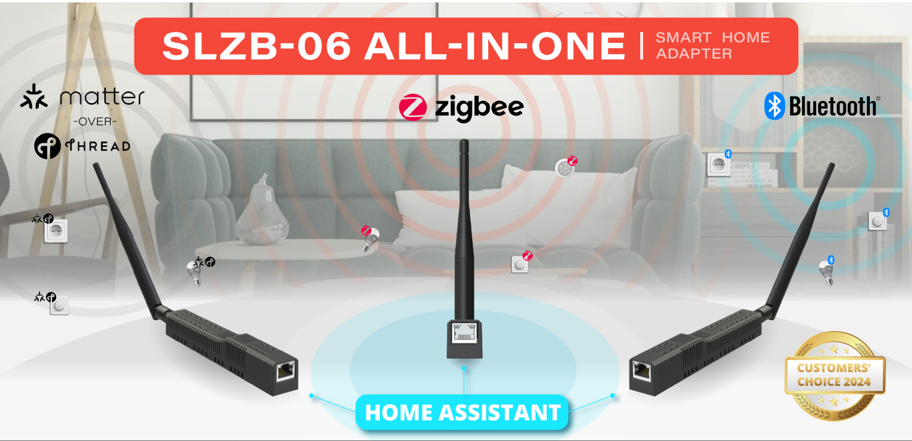
Neuer Stick aus der Ukraine

Slide 4
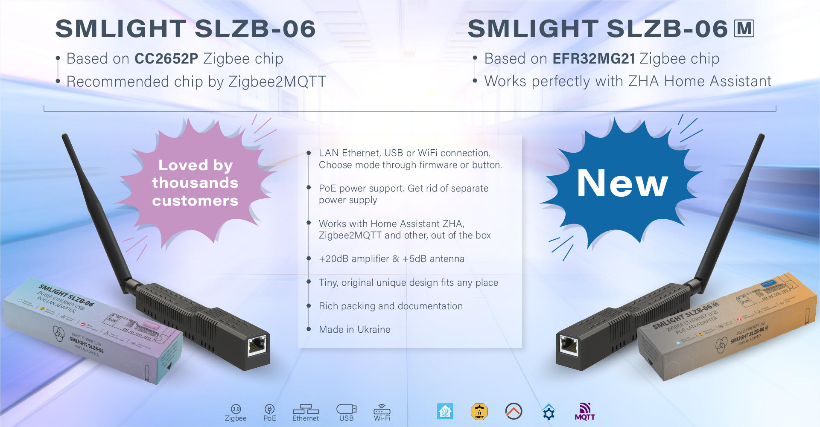
Zigbee2MQTT oder ZHA
Versorgbar über PoE oder USB-C
Kann strategisch positioniert werden
Thread/Matter Support

Slide 5
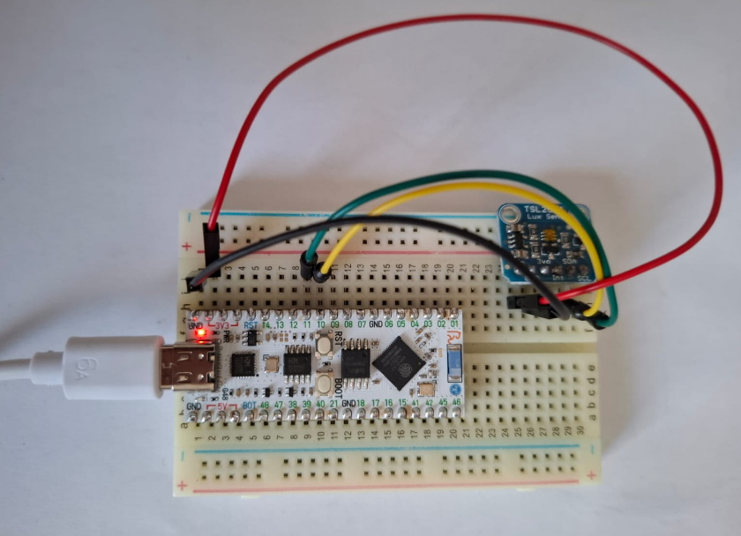
Lux-Meter mit TLS2591
Neues schmales ESP32-S3 Board mit USB-C

Slide 6
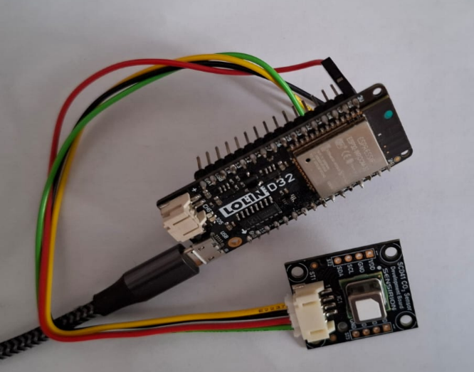
CO2-Sensor SCD41 von Sensirion
Alternative zu MH-Z19

Slide 7
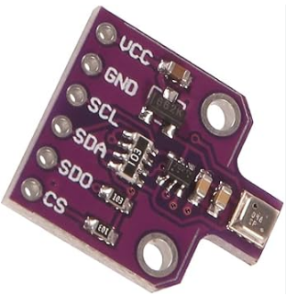
Bosch Sensor BME680 BME688
Luftqualitätssensor
Temperatur, Luftfeuchte, Luftqualität
CO2 wird indirekt errechnet
https://esphome.io/components/sensor/bme68x_bsec2.html

Slide 8
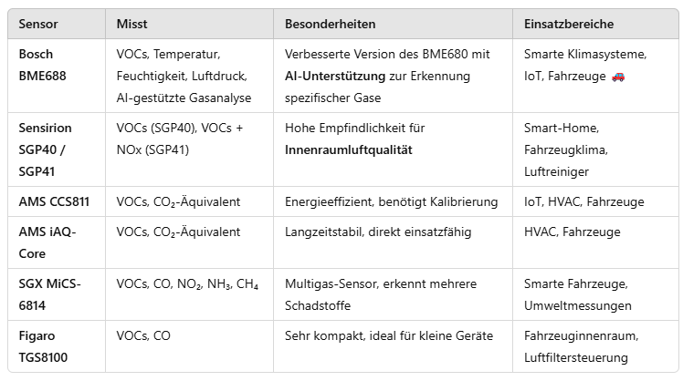
Alternativen

Slide 9
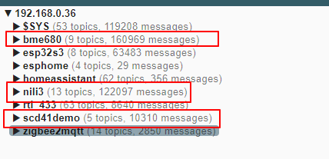
Kontrolle in Mqtt-Explorer
Broker: 192.168.x.x

Slide 10
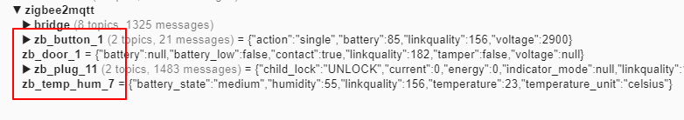
Zigbee2Mqtt
Button, Türsensor, Temp/Hum, Switch
Über Mqtt-Integration auf alle Odroiden

Slide 11
ESP-Home – Yaml-Dateien
esphome\nili-ldr.yaml
esphome\esp32s3r8_espidf.yaml
esphome\scd41.yaml

